Slide 1
Дети - Герои
Великой отечественной войны
Классный час в 3 классе
Учитель МКОУ-ШИ
Поминова Н.А.

Slide 2
Кроссворд
 |  |  |  |  | 5
 |  | 2 | 3 | 4
 | 1
МАЙ
ЛЕНИНГРАД
ОРДЕН
ПОБЕДА
ГЕРМАНИЯ
1. Страна, которая напала на нашу страну.
2. Город, который был в Блокаде 900 дней.
3. Награда, за подвиг.
4. Праздник, который отмечаем 9 мая.
5. Месяц, в котором закончилась война.

Slide 3
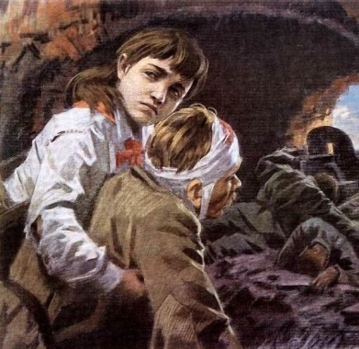
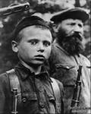
Дети - Герои Великой отечественной войны
В страшные годы войны вместе с взрослыми взялись за оружие дети, чтобы защитить Родину от ненавистного врага.
Мальчики и девочки шли на фронт в военные части, становились сыновьями и доченьками полков. Они были разведчиками и связистами, сестрами милосердия и подрывщиками.

Slide 4
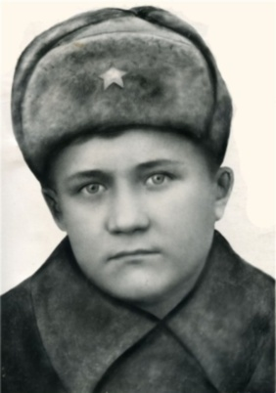

Валерий Волков.
Один из участников партизанского движения, действовавшего в Севастополе.
Погиб во время обороны Севастополя. Ему было 13 лет.

Slide 5
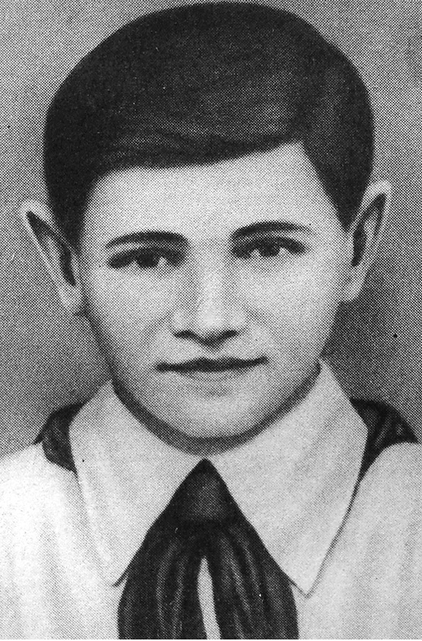
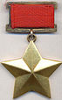
Валентин Котик
Юный партизан-разведчик, самый молодой Герой Советского Союза.
На момент гибели ему было 14 лет.
Звание Героя Советского Союза присвоено посмертно.

Slide 6
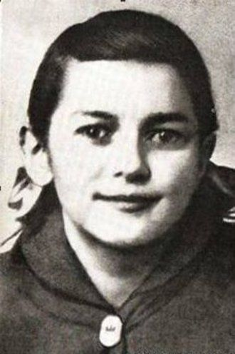
Зина Портнова
Советская подпольщица,
партизанка, член подпольной организации «Юные мстители»; разведчица партизанского отряда. На одном из допросов в гестапо деревни Горяны (Белоруссия), схватив со стола пистолет следователя, застрелила его и ещё двух гитлеровцев, пыталась бежать, была схвачена. После пыток расстреляна в тюрьме. (17 лет)

Slide 7
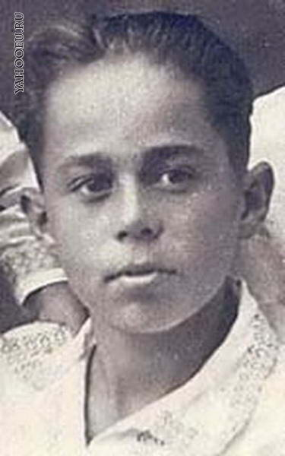
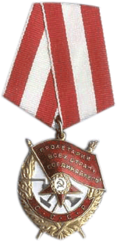
Володя Дубинин
Володя Дубинин был одним из членов партизанского отряда, помогал сапёрам при разминировании подходов к каменоломням. От взрыва мины погибли сапёр и помогавший ему Володя Дубинин. (14 лет)

Slide 8
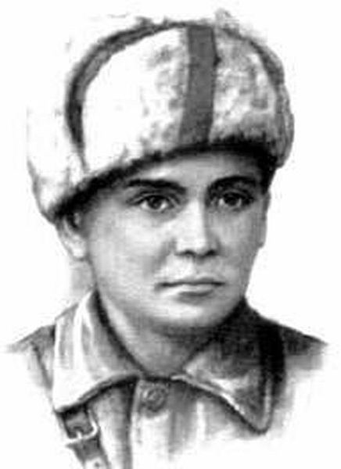
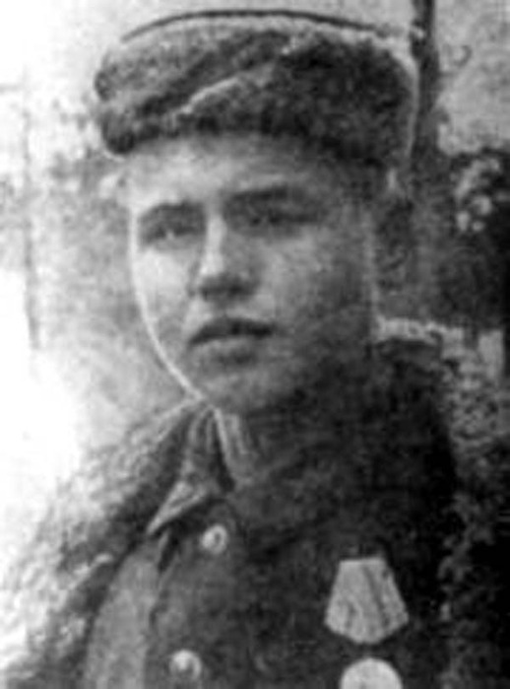
Лёня Голиков
Подросток-партизан,
Герой Советского Союза.
В неравном бою в селе Острая Лука Псковской области Леонид Голиков погиб. (16 лет)

Slide 9
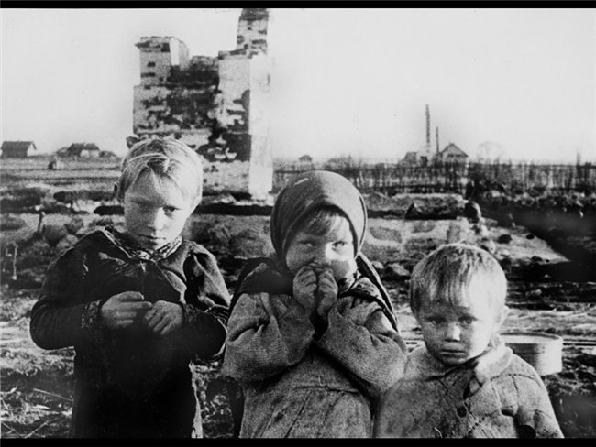
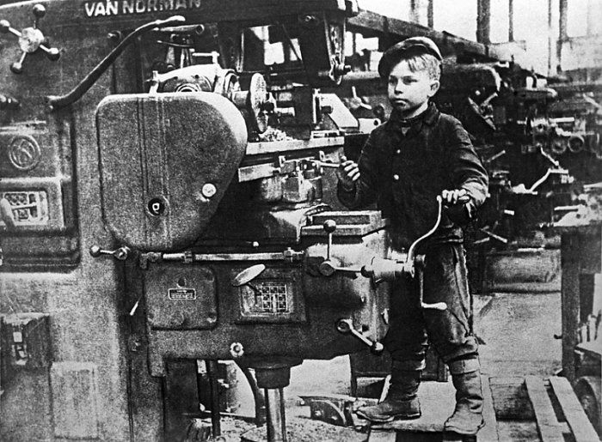
Дети войны
Дети войны, вы взрослели под грохот снарядов, Вам колыбельные петь матерям не пришлось, Вы не носили красивых и пышных нарядов. Пулей свинцовою детство от вас унеслось. Дети войны провожали отцов молчаливо, Все понимая – пришел расставания час. От матерей своих прятали слезы стыдливо, Не поднимая печально опущенных глаз. Дети войны на заводах отцов заменили «Все для победы! Для фронта!» - был лозунг один. Жили в цехах, за станками и ели, и пили, Ночи не спали, но верили – мы победим!

